Slide 1
RICERCA METODOLOGIA
l’evoluzione e la trasformazione sia territoriale che sociale della riviera balneare romagnola, dall’avvento e consolidamento del turismo di massa alla sua crisi e all’affiorare di forme di turismi post-moderni segmentati e diversificati.
empiricamente la tematica di fianco viene analizzata mediante un percorso di ricerca etno-sociologico – nel quale le tecniche di indagine più tradizionali di stampo qualitativo si integrano con quelle visuali – mirato allo studio e all’evoluzione di alcune località balneari collocate sulla costa adriatica del Comune di Cervia: Cervia Milano Marittima e Pinarella.

Slide 2
Si è scelta qui la prospettiva etno-sociologica, che da un punto di vista teorico definisce i suoi oggetti a partire da fenomeni sociologici, ma metodologicamente e per le tecniche utilizzate rimanda all’indagine antropologica ed etnografica.
Tale prospettiva cerca di ottenere una descrizione in profondità del proprio oggetto sociale, attraverso uno studio sul campo che si va specificando sempre di più, mano a mano che le conoscenze sull’oggetto stesso aumentano.
Una delle tesi assunte dall’etno-sociologia sta nel ritenere che i criteri e le caratteristiche alla base di un preciso mondo sociale si ritrovino in ciascuno dei soggetti che a questo mondo appartengono. In tal modo osservando e cercando di indagare i significati che alcuni di questi attribuiscono al proprio microcosmo è possibile risalire a parte delle regole e delle norme sociali fondamentali nel loro macrocosmo.

Slide 3
PIANO METODOLOGICO : LE ORIGINI E I PRESUPPOSTI DELLA SCELTA
La Scuola di Chicago si è sempre
focalizzata sull’analisi di fenomeni pensati
“con il loro ambiente” e su quella dei
mutamenti del comportamento umano in
relazione al tempo e allo spazio.
Ecco perché la sua prospettiva risulta simile
a quella degli antropologi: le analisi di
sfondo in cui si delineano i caratteri socio
evolutivi e quelli strutturali di determinati
oggetti sociali sono sempre seguite
dall’osservazione diretta di questi ultimi
all’interno del loro contesto spaziale, da
colloqui in profondità, dallo studio di casi e
dalla raccolta di storie di vita.

Slide 4
IL DISEGNO
La logica che la Scuola di Chicago segue è metaforicamente simile ad una sorta di “imbuto”: si inquadra il fenomeno generale utilizzando prevalentemente fonti storiche, statistiche e risultati di precedenti indagini, per poi andarlo ad analizzare mediante un’entrata diretta sul campo che inizia da un’osservazione a largo spettro, che va, però, sempre più focalizzandosi fino allo studio di specifici casi inerenti il fenomeno stesso, attraverso l’integrazione di più tecniche di ricerca qualitativa

Slide 5
CICLO DELLA RICERCA
ETNO-SOCIOLOGICA
Definizione/ Ridefinizione Articolazione della domanda cognitiva
Teorizzazione e scrittura
Lavoro sul campo: osservazione partecipante affiancate da altre tecniche di osservazione
Analisi della documentazione empirica

Slide 6
Livello metodologico:
SOCIOLOGIA VISUALE E RIFOTOGRAFIA
Livello conoscitivo:
RIFOTOGRAFIA:
OSSERVAZIONE FOCALIZZATA E DIRETTA

Slide 7
SOCIOLOGIA VISUALE
(livello metodologico)
La sociologia visuale è la registrazione, l’analisi e la
comunicazione della vita sociale attraverso le
rappresentazioni grafiche, le fotografie e i video. I sociologi
visuali sono interessati alla funzione delle immagini nella
società e ad usare i mezzi audiovisivi come strumenti di
ricerca.
La storia delle immagini del sociale inizia nel XVIII secolo
che, grazie alle fotografie, rende possibile registrare e
restituire la realtà quotidiana anche se dinamica, sfuggente e
inaccessibile.
Inizialmente è uno strumento adottato
dall’etnologia, dall’etnografia e dall’antropologia culturale.

Slide 8
LE CARATTERISTICHE DELLE IMMAGINI
Si regge su un codice debole o assente: è un messaggio senza codice
È polisemica: è capace di generare significati e interpretazioni plurimi nel processo di osservazione
È il regno della soggettività: sia di chi la produce, sia di chi la osserva. Le immagini assumono significato dal modo in cui le persone le capiscono e le interpretano

Slide 9
Il precursore della Sociologia Visuale, colui che traccia le premesse teoriche dello stretto legame tra fotografia e sociologia, è Howard Becker. Esponente di spicco della Nuova Scuola di Chicago, dà un’identità alle tecniche visive qualificandole come tecniche qualitative.
3 aree applicative della S.V.
A) Vedere (seeing)‏
B) Comunicare con le immagini (communications with icons)‏
C) Fare sociologia visualmente (doing sociology visually): studiare la società attraverso le immagini.

Slide 10
I PRESUPPOSTI DELLA SOC. VISUALE
Il ruolo giocato dalla percezione visiva nel processo di conoscenza e apprendimento ‏
La comunicazione per immagini: per comunicare e gestire le relazioni sociali si utilizza anche un linguaggio visivo. Le immagini costituiscono dei dati sociologici.
L’uso sociologico delle immagini in due sensi: l’analisi delle immagini che già esistono nel mondo sociale; la produzione e l’uso di immagini per i fini della ricerca.

Slide 11
CARATTERISTICHE DELLA SOC. VISUALE
Privilegia un approccio fenomenologico
Co-istituzione dell’osservazione fra osservatore e osservato, attraverso una relazione empatica che origini una oggettività intersoggettiva della realtà

Slide 12
Fare soc. visuale vuol dire:
Fare soc. sulle immagini: analisi di immagini che già esistono
(es. foto prese da un album di famiglia come dati visuali su cui fare ricerca)
Sociologia con le immagini: produzione e/o uso strumentale di immagini nella ricerca sociale
(es: foto prese da un album di famiglia come stimolo in interviste con i proprietari dell’album)

Slide 13
Tecniche di soc. CON le immagini
Intervista con foto-stimolo
Mira a richiamare la funzione sostitutiva che assumono le immagini.
E’ una particolare tipologia di intervista semi-strutturata. Le immagini possono essere istituzionali, tratte da repertori, prodotte dall’osservatore sul contesto dell’osservato, prodotte dall’osservato o provenienti dal suo contesto (es familiare). L'intervistato che osserva le immagini avrà una reazione spontanea,come se si trovasse di fronte all'oggetto reale che l'immagine rappresenta. Ognuno, poi, interpreterà l'immagine, a partire dal proprio vissuto e dalle proprie categorie concettuali.
Produzione soggettiva di immagini
Si chiede alle persone su cui si sta conducendo la ricerca di raccontare
la loro esperienza attraverso le immagini, quindi producendo fotografie o video per far comprendere al ricercatore il loro mondo
Si deve sempre dare la possibilità ai partecipanti di spiegare il
significato dei documenti visivi che hanno prodotto (commenti o
didascalie).

Slide 14
Ricerca video-fotografica sul campo
E’ un’osservazione partecipante in cui si raccolgono info. visuali,
per mezzo di foto o videocamere.
(Osservazione sociologica video-fotografica sul campo)‏
Deve essere distinta dal reportage giornalistico, per il ruolo
che gioca la teoria.
Questa tecnica si basa sulle tecniche dell'osservazione sul
campo:
Prima fase di esplorazione: inizialmente l'uso foto/videocamera
sarà poco coerente; il ricercatore dovrà avvicinare ed instaurare
una relazione con le persone che intende studiare, giorno dopo
giorno attraverso l'osservazione, per iniziare a formulare delle
ipotesi sulla situazione e produrre immagini più significative.

Slide 15
Seconda fase: si confrontano immagini ed ipotesi iniziali, che
possono così essere modificate in corso. Le immagini che
seguiranno dovranno essere sempre più coerenti con la
comprensione che il ricercatore andrà sviluppando.
È possibile completare le immagini con registrazioni di colloqui
informali, interviste condotte mentre si scattano le foto o
utilizzando le immagini già prodotte come stimolo.
Video registrazione dell’interazione
Si fa riferimento alla videoregistrazione di un’intervista (o di
un focus group). Questa tecnica permette di cogliere gli
aspetti della comunicazione non verbale dell’intervistato
(postura, gestualità, mimica, tono della voce...)

Slide 16
La Rifotografia
E’ una “tecnica processuale” possibile quando il ricercatore può creare un insieme fotografico, temporalmente ordinato, che consiste in immagini dello stesso soggetto, scattate in momenti diversi, da confrontare al fine di evidenziare le trasformazioni.
Tale modalità implica un confronto fra foto effettuate in tempi successivi
Nel confronto il sociologo deve identificare alcuni elementi di continuità in grado di avvallare la significatività della tesi
L’oggetto di studio sono le foto, vale a dire comunicazioni che danno forma ai concetti, esaminabili in quanto “ritratti di determinati mondi”.

Slide 17
LA RIFOTOGRAFIA
(Livello conoscitivo)
Occorre a questo punto continuare a fare delle scelte ragionate al fine di delimitare sempre di più l’oggetto, ovvero scegliere uno specifico “frammento della realtà” che consenta di descrivere ed interpretare il cambiamento nei suoi minimi dettagli e mostrare come funziona uno “specifico mondo”.
Approfondimento dell’analisi secondaria attraverso quella ecologica (territorio = soggetto)

Slide 18
Si è realizzata per tanto un indagine visuale per descrivere e spiegare i cambiamenti avvenuti nelle località interessate (Cervia – Milano Marittima – Pinarella) e per evidenziarne i maggiori fattori di continuità.
STIMOLO: presenza di una rara collezione di cartoline postali nella biblioteca/pinacoteca del comune di Cervia. ( materiale individuato nella fase iniziale di raccolta dati, parte ampia dell’imbuto)
Può essere definita una informazione atipica rispetto alla fotografia poiché il suo fine non è solo quello di descrivere ma anche quello di far CONOSCERE e PROMUOVERE un luogo attraverso i SALUTI che inviano coloro che vi si recano

Slide 19
Una iniziale selezione di immagini ha offerto un primo e generale panorama sui principali processi di:
evoluzione urbanistica
Intervento nel paesaggio urbano
Sostituzione di alcuni tratti fisici
Sui simboli attraverso cui le località e i propri abitanti si identificano

Slide 20
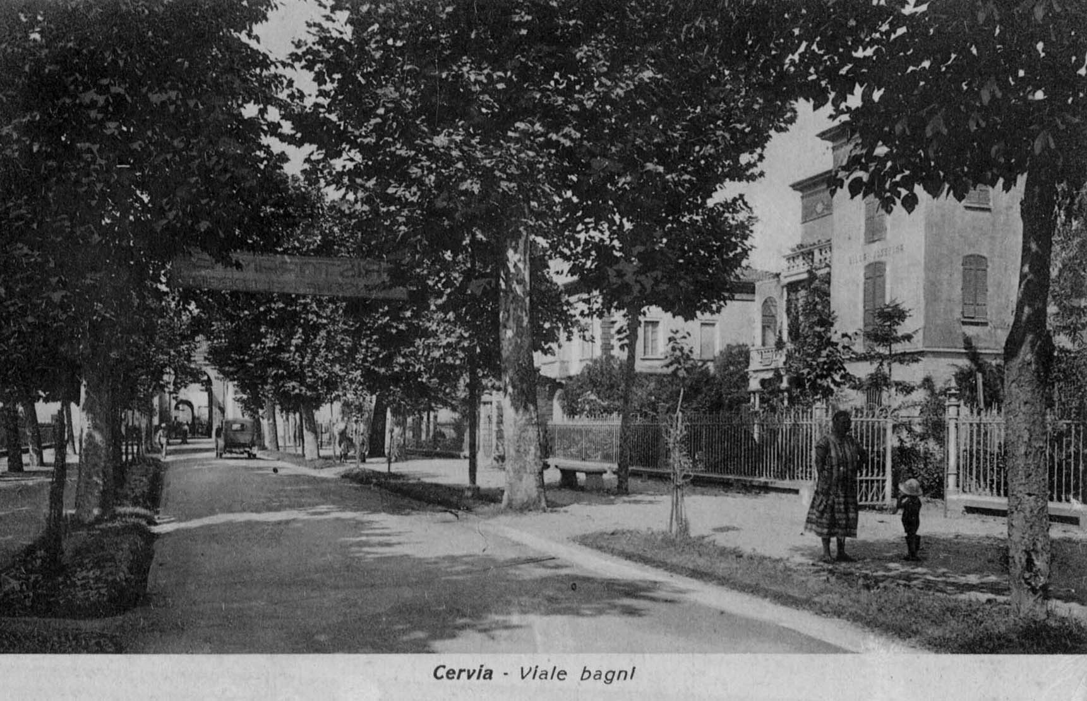
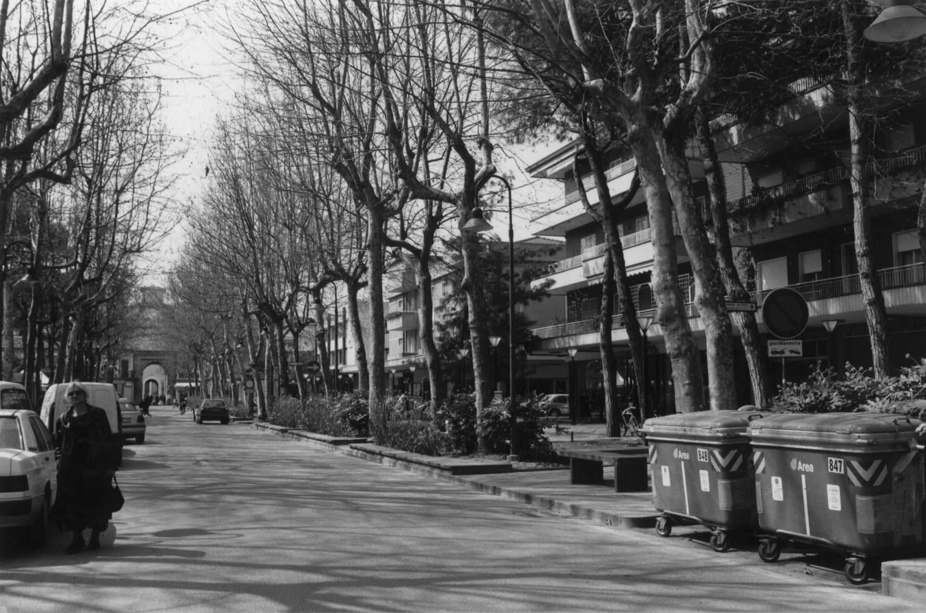

Slide 21
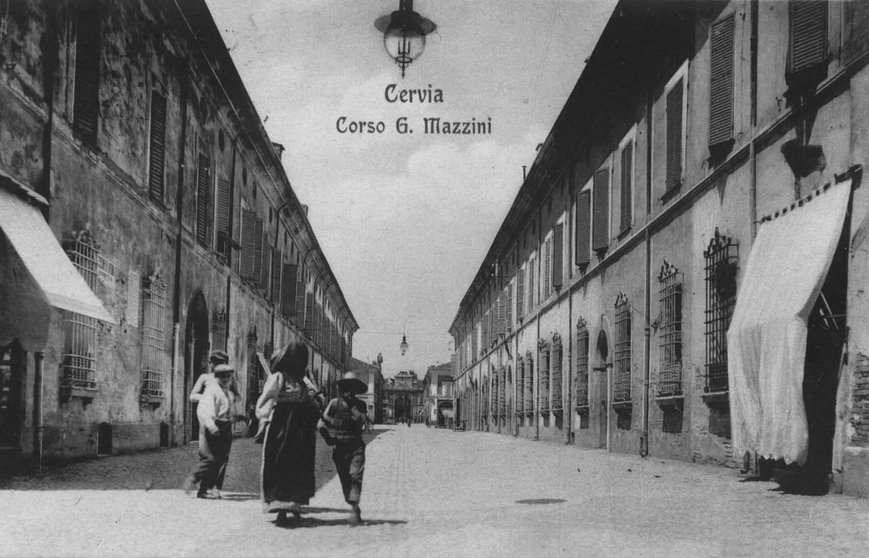
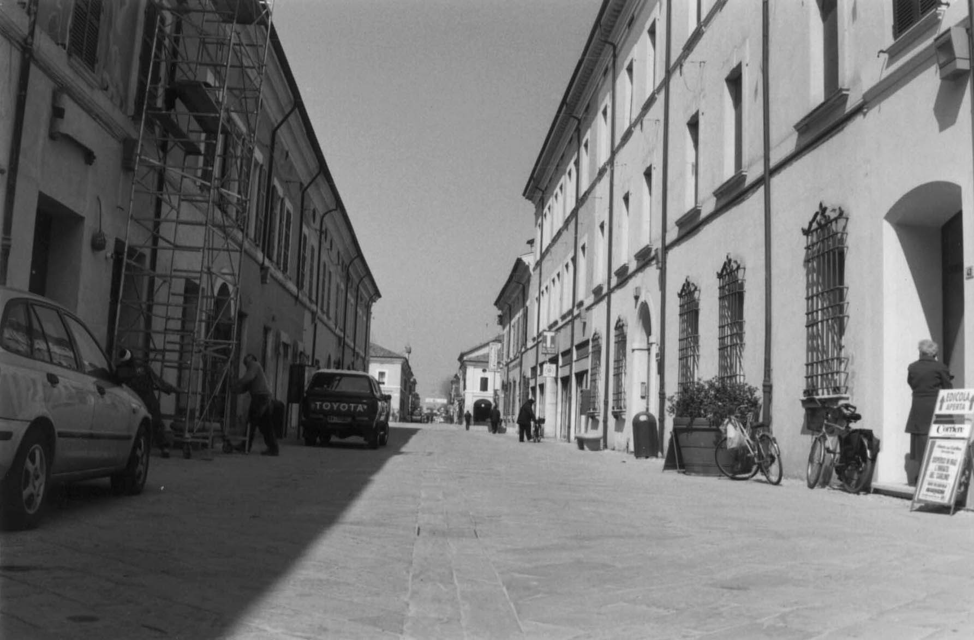

Slide 22
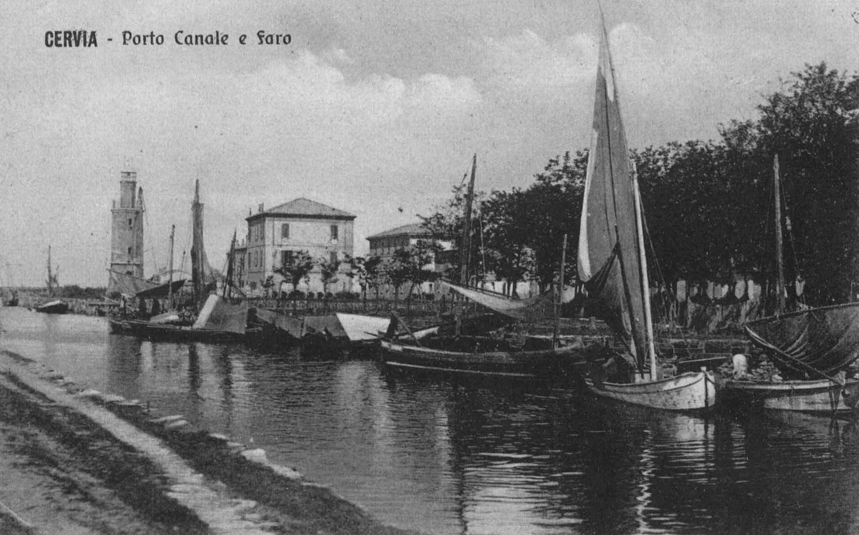
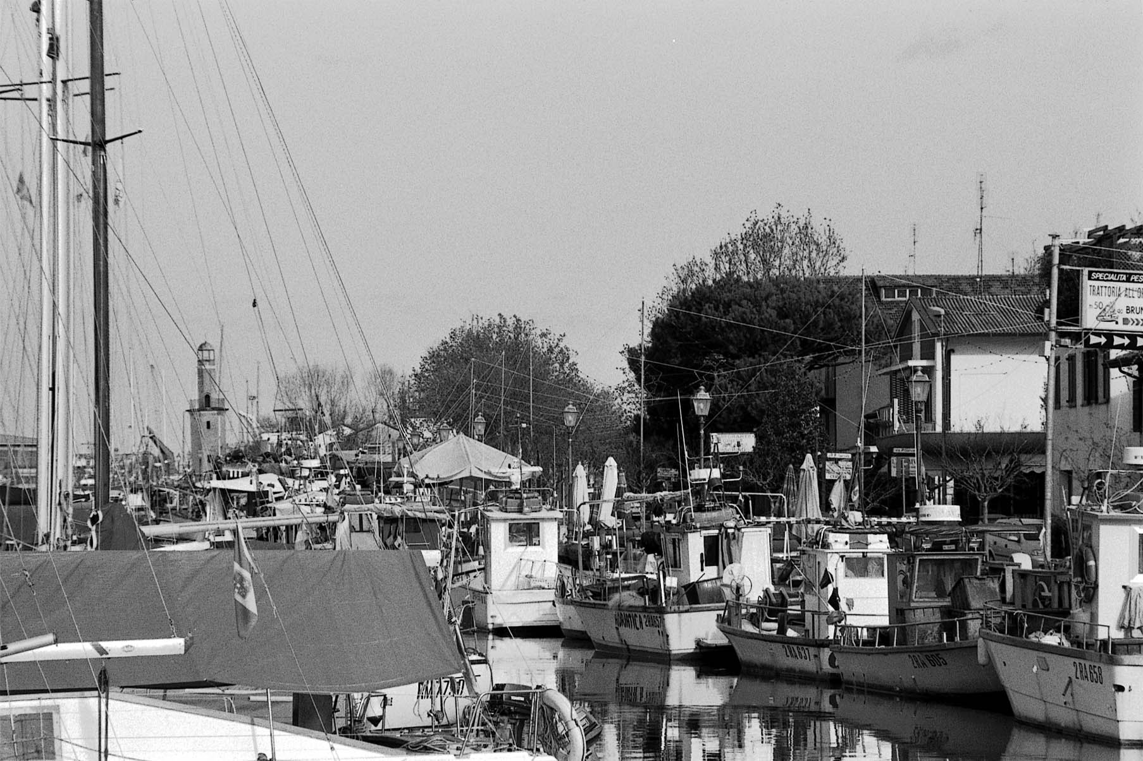

Slide 23
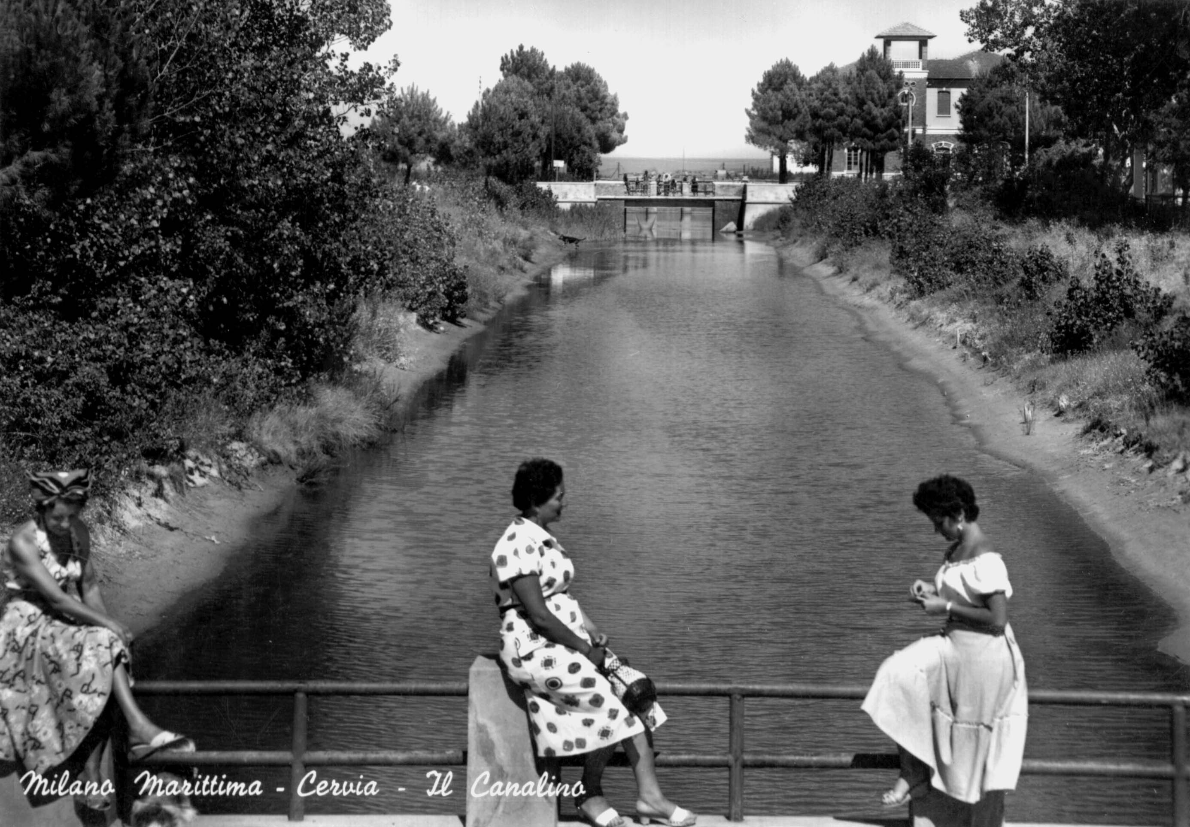
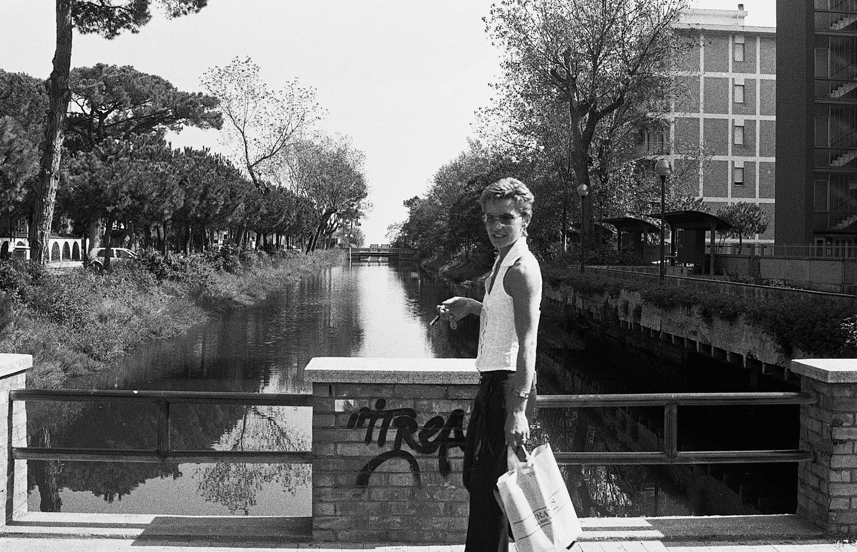

Slide 24
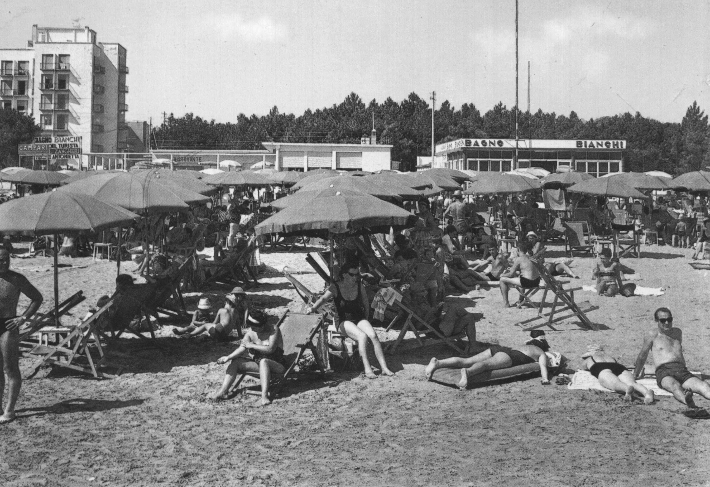
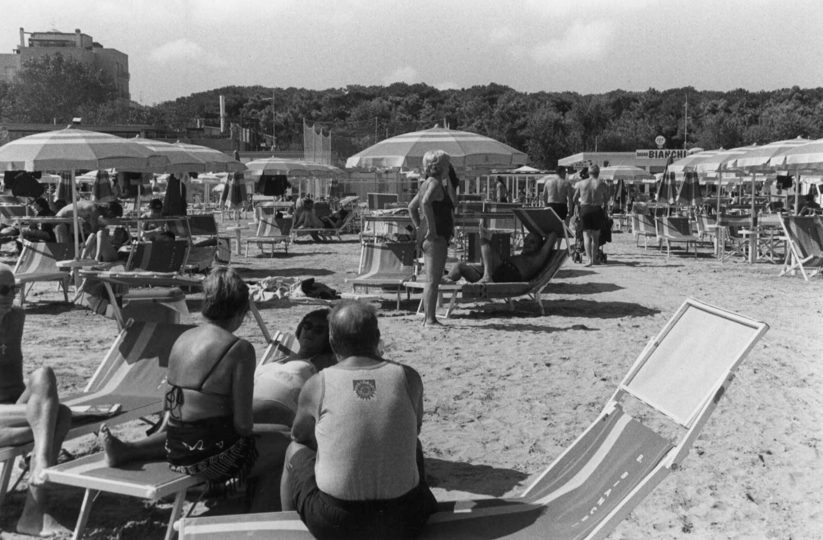

Slide 25
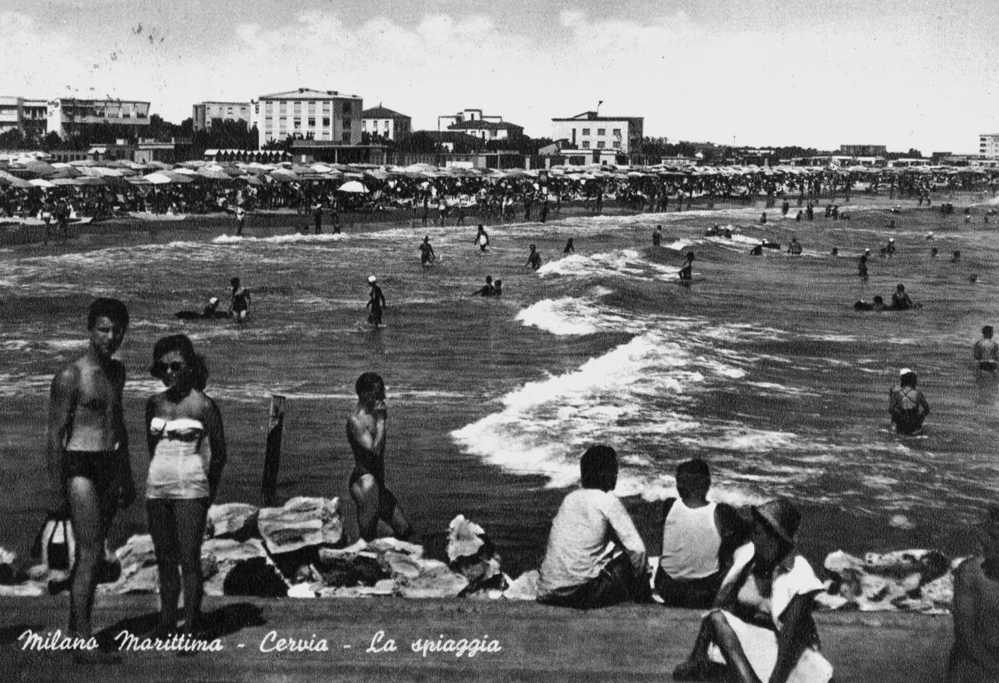
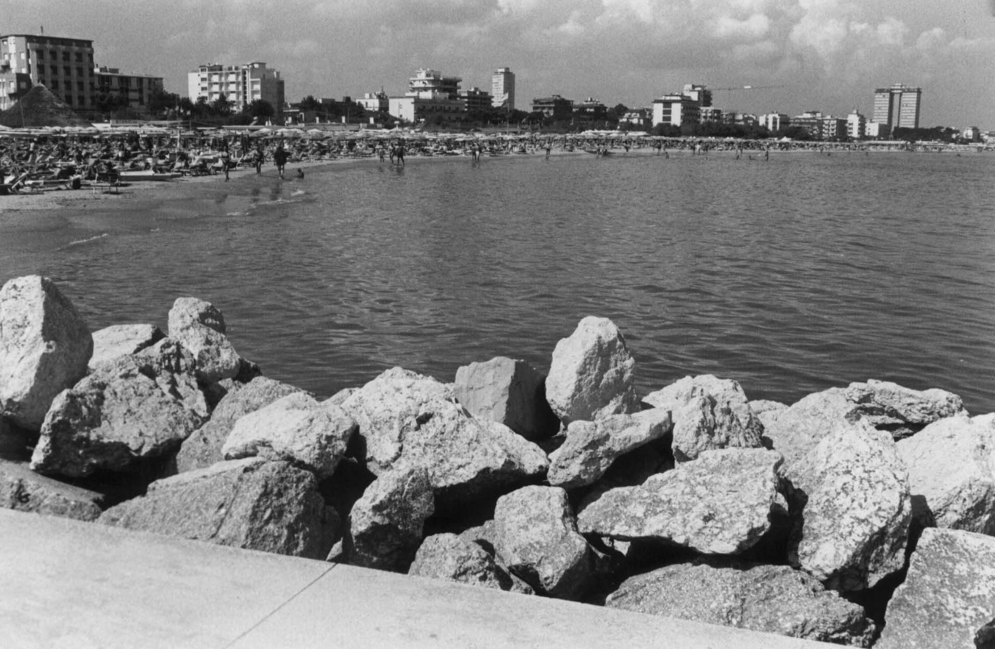

Slide 26
I tre luoghi turistici vengono raffigurati:
Dal mare
Dall’architettura
Sistema viario
Patrimonio urbano
Elementi, possono aiutare a determinare la qualità di certi cambiamenti e i significati che alcuni spazi possono avere assunto o perso nel tempo. …

Slide 27
Principali luoghi e spazi evidenziati dall’analisi secondaria:
La spiaggia
Il porto canale
Gli stabilimenti balneari
Il centro storico
Le rotonde di Milano Marittima
Questi sono stati messi in relazione a precisi periodi storici dalla metà degli anni ‘30 alla fine degli anni ’50, gli anni ‘60 fino ad oggi….

Slide 28
I risultati emersi dalla ricerca fotografica sul campo attraverso la rifotografia palesano processi contrastanti e complessi di evoluzione urbanistica, cambiamento territoriale , mutamento sociale e di sviluppo dei modelli turisti nell’area cervese.
Una compresenza ed un intreccio fra vecchio e nuovo, fra cambiamento e mantenimento dei simboli e dei segni che definiscono chiaramente il territorio.
La spiaggia e i suoi stabilimenti risultano essere stati ed essere ancora la SCENA della società balneare, il prodotto turistico che progressivamente si è evoluto sia in termini di infrastrutture di servizio sia in termini di accoglienza.
Si può ipotizzare che:
Gli stabilimenti balneari negli ultimi anni, siano ambiti in cui il mutamento in relazione allo sviluppo dei turismi post-moderni possa essere più chiaramente leggibile e interpretabile, attraverso una ipotetica forte differenziazione dell’offerta che dovrebbe aver viaggiato con la differenziazione della domanda dei turisti.

Slide 29
PER TANTO LO STEP SUCCESSIVO (VERSO LA CHIUSURA DELL’IMBUTO)
OSSERVAZIONE
FOCALIZZATA E DIRETTA
DEGLI STABILIMENTI BALNEARI…

